Slide 1
Приложение по подбору авиабилетов
Воронежский Государственный Университет
Факультет Компьютерных Наук
Кафедра Программирования и Информационных Технологий
Обучающиеся: Копылова А.Е., Транина О.А.
Научный руководитель: Полещук Х.А.
Воронеж 2019
Notes:
1 слайд:
Стандартный. Тема. Участники проекта

Slide 2
Ответственные за проделанную работу
Копылова Анастасия
Диаграмма активности
Диаграмма последовательности
Диаграмма состояния
Диаграмма объектов
Диаграмма коммуникаций
Диаграмма развертывания
Диаграмма прецедентов
Архитектурная схема
Формирование ТЗ
Документация к курсовому проекту
Ручное тестирование
Транина Олеся
Диаграмма классов
Разработка модуля поиска билетов
Разработка модуля работы с БД
Код для предоставления API на серверной части
Интеграция клиентской и серверной частей
Разработка модуля авторизации на клиентской части
Отображение пользовательского интерфейса
Автоматическое тестирование
Notes:
2 слайд: кто что делал за что отвечал.
Важно отметить, данная информация будет проверяться по трелло и гиту.

Slide 3



Актуальность
Notes:
3 слайд
Введение. Актуальность, научный аспект

Slide 4
Цели
упрощение поиска авиабилетов
экономии времени пользователя, затраченного на поиск авиабилетов
удобство пользователя в хранении выбранного маршрута
Notes:
4-5 слайд
Постановка задачи. По сути дела в этом разделе надо отразить Ваше техническое задание (они должны совпадать!). На этот пункт идет особое внимание. По нему и по анализу предметной области будет приниматься решение об итоговой оценке

Slide 5
Требования к реализации
авторизация через Google аккаунт
подбор авиабилетов из нескольких источников
сортировка результатов поиска по нескольким критериям
добавление маршрута в закладки и работа с ними
сохранение истории поиска и работа с ней
Notes:
4-5 слайд
Постановка задачи. По сути дела в этом разделе надо отразить Ваше техническое задание (они должны совпадать!). На этот пункт идет особое внимание. По нему и по анализу предметной области будет приниматься решение об итоговой оценке

Slide 6
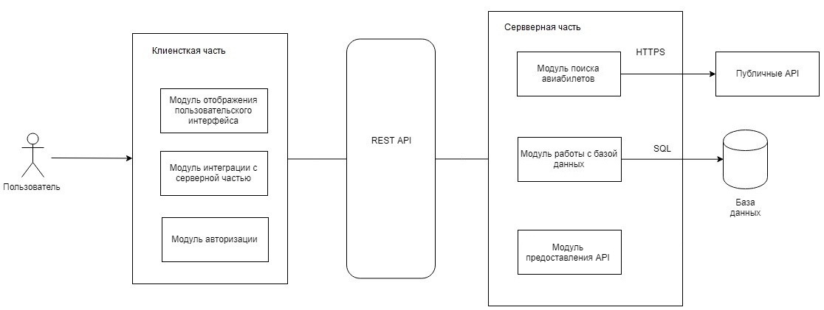
Архитектурная схема
Notes:
6 слайд. Модульная схема вашего продукта. Напомню, что обязательно должен быть frontend, backend, БД с 3 таблицами. Если Ваш продукт ИС - минимум 3 действующих лица в системе.

Slide 7
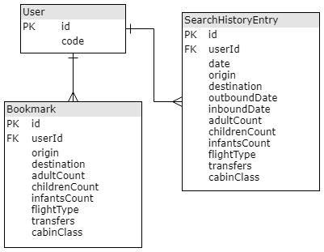
Структура базы данных

Slide 8



Инструменты и технологии для решения задачи
клиентской части

Slide 9





Инструменты и технологии для решения задачи серверной части

Slide 10
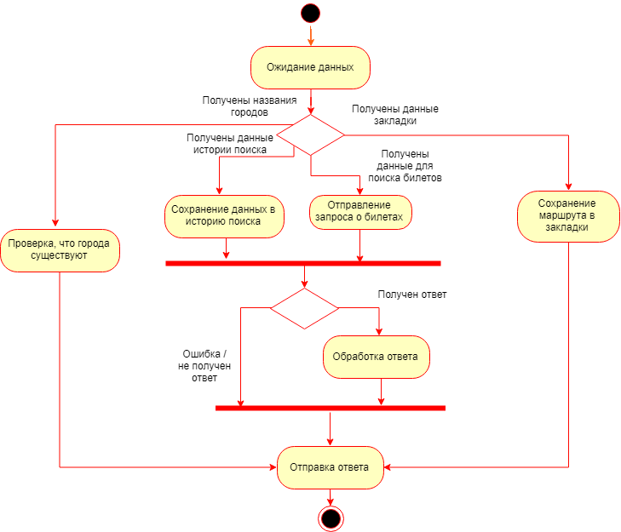
Схема бизнес логики Back-end

Slide 11
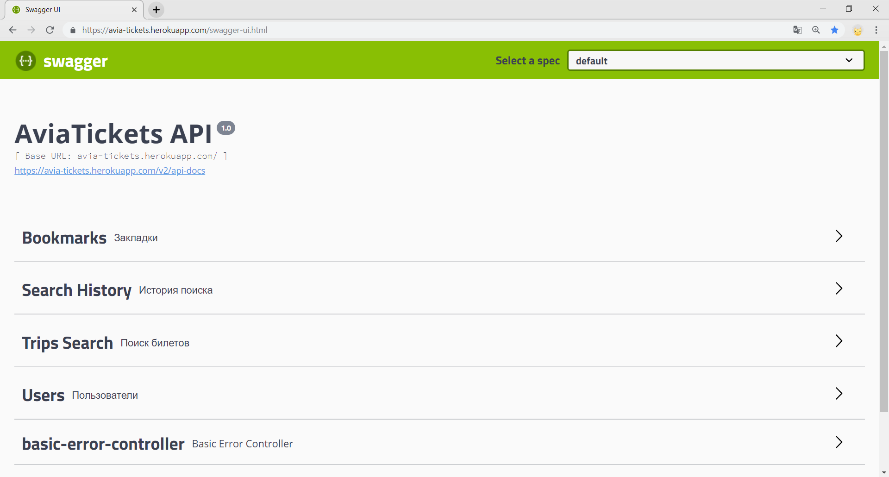
Предоставляемые API

Slide 12
План тестирования
Автоматическое тестирование
Модульное тестирование:
Unit-тесты функций
UI-тесты
Интеграционное тестирование
Ручное тестирование
Системное тестирование:
Smoke-тесты
Sanity-тесты
End-to-end тестирование
Notes:
11-12 слайд. План тестирования 3 вариантов тестов

Slide 13
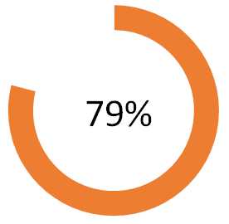
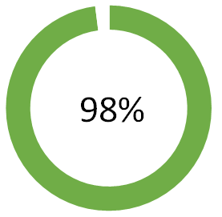
Результаты тестирования
После первого тестирования
Финальный результат

Slide 14
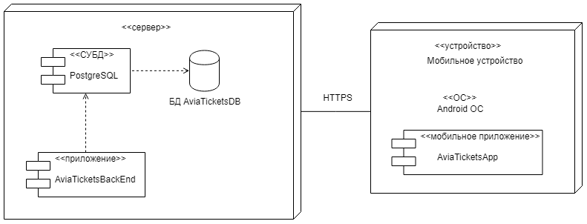
Реализация

Slide 15
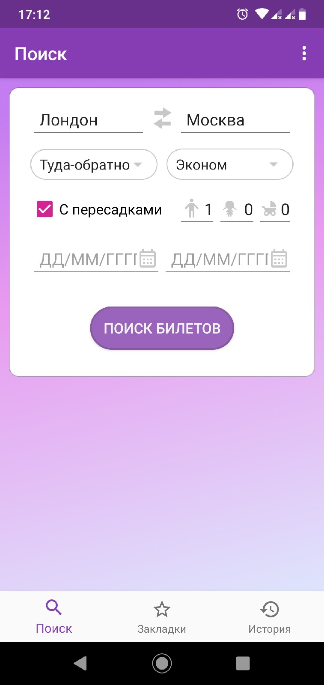
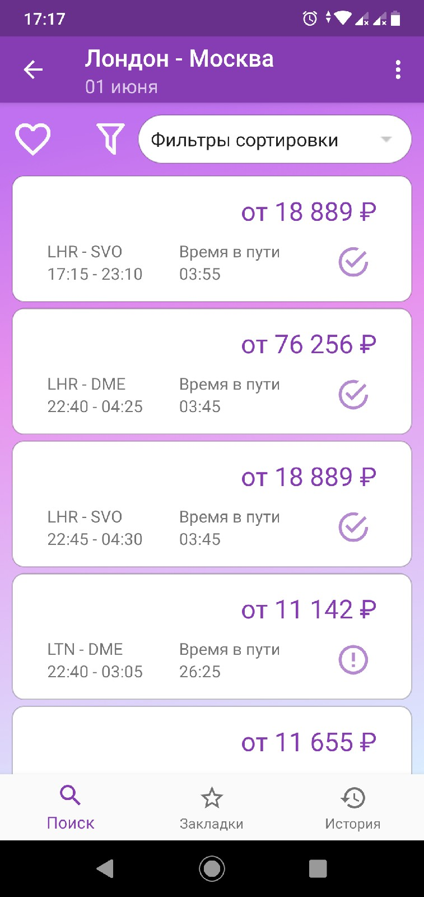
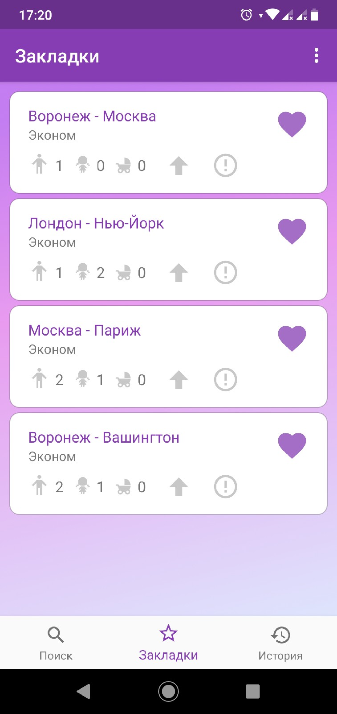
Итоговый результат
Notes:
12 - 14 слайд. Реализация. Показать готовый продукт.

Slide 16
В проекте реализовано:
авторизация через Google аккаунт
подбор авиабилетов из нескольких источников
сортировка результатов поиска по нескольким критериям
добавление маршрута в закладки и работа с ними
сохранение истории поиска и работа с ней
Notes:
15 Заключение

Slide 17
Приложение по подбору авиабилетов
Воронежский Государственный Университет
Факультет Компьютерных Наук
Кафедра Программирования и Информационных Технологий
Обучающиеся: Копылова А.Е., Транина О.А.
Научный руководитель: Полещук Х.А.
Воронеж 2019
Notes:
1 слайд:
Стандартный. Тема. Участники проекта

